Slide 1

Модель для исследования информационной проводимости социальных сетей
Научный руководитель:
Баранов Николай
Булычева Ксения
Вершинин Влад
Кунин Валентин
Разработчики:
Алоян Егор

Slide 2
Цель
Разработка инструмента для анализа динамики распространения
информации в социальных сетях

Slide 3
Приложения
Выявление оптимальных точек ввода информации
Прогноз времени существования актуальной информации
Оптимизация информационной структуры организаций

Slide 4
Характеристики социальной сети
Связи
  Направление
  Интенсивность
Узлы
  Память
  Активность
1
1
0
1
0
74

Slide 5
Социальная сеть – математический объект – граф
Способы представления графов:
Матрица смежности
Матрица инцидентности
Список ребер

Slide 6
Граф
1
α (32)‏
α
β
χ
2
1
32
0
0
β (17)‏
2
32
17
49
4
χ (49)‏
3
0
0
49
3
4
0
17
0
1
2
3
4
Матрица
Инцидентности
(N*A)‏
1
0
32
0
0
2
32
0
49
17
3
0
49
0
0
Матрица
смежности
(N*N)‏
N – узлы
A - связи
4
0
17
0
0

Slide 7
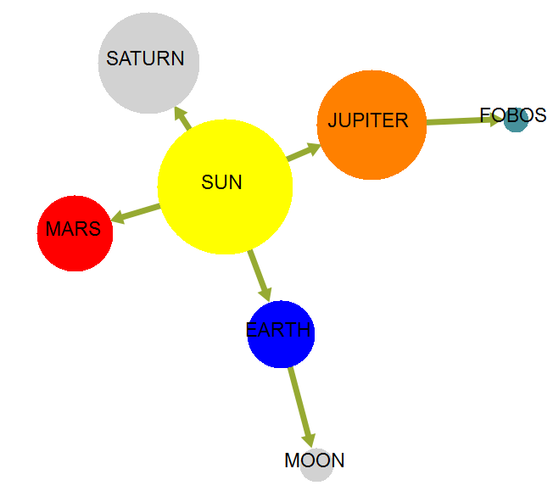
Существующие программы:
FATCAT
NetForm
GraphEd
AiSee
Пример структуры,
Сгенерированной AiSee

Slide 8
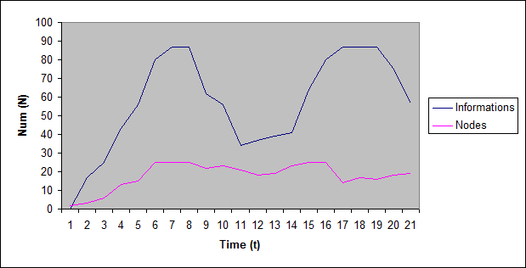
Анализируемые параметры
Количество нагруженных узлов
Средняя напряженность связи
Общее число элементов информации

Slide 9
Спасибо за внимание!
Теперь мы готовы перейти к демонстрации программы

